Slide 1
Автоматизация обучения WeldingAndSons
Ваш бизнес начинает расти сейчас.

Slide 2
Содержание
01
02
03
04
05
07
00
О команде
О технологиях
Бизнес модель
06
Внедрение продукта
Сопровождение & Масштабирование
Внедрение
Ценность

Slide 3
О Команде
01

Slide 4
Состав Команды
Камиров
Семен
Шувалов
Владислав
Поскребышев
Максим
Разработчик клиентской части, занимался проектирование и разработкой интерфейсов
Разработчик серверной части, занимался сбором и обработкой данных для серверной части
Разработчик серверной части, занимался обработкой и бизнес логикой сервера

Slide 5
О Технологиях
02

Slide 6
Стэк Технологий
Серверная часть
Клиентская часть
использовался Golang и его фреймворк Gin в качестве серверной части
для клиентской части был выбран JS и его фреймворк React

Slide 7
Бизнес Модель
03

Slide 8
Бизнес модель
Ключевые виды деятельности | Каналы распространения | Потоки дохода | структура издержек
Расширение штата преподавателей Предоставление курсов | Онлайн платформа для записи на курсы и доступа к учебным материалам. Прямые переговоры с предприятиями | Оплата за прохождение курсов и тренингов. Подписки на доступ к онлайн-материалам. Специальные услуги и консультации для крупного бизнеса | Зарплата преподавателей и сотрудников компании. Обновление и поддержка программного продукта. Маркетинг и реклама для привлечения новых клиентов.
Ключевые ресурсы Профессиональные преподаватели с опытом работы в отрасли. Программное обеспечение для улучшения процессов обучения. Инфраструктура для проведения практических занятий

Slide 9
Сопровождение & Масштабирование
06

Slide 10
$10150
Бюджет на первый этап сопровождения программы.

Slide 11
Что входит в данный бюджет
$6000
Зарплата сотрудников
$1950
Маркетинг
$2200
Обслуживание

Slide 12
Масштабирование
Вертикальное
Горизонтальное
Система позволят без лишних проблем производить масштабирование в вертикали благодаря легковесности системы
Система имеет возможность масштабирования путем увеличения количества узлов

Slide 13
План масштабирования доходов
$100000
$100000
Прогнозируемая выручка в месяц после 5х лет с учетом рефинансирования продукта
$20000
$20000
Прогнозируемая выручка в месяц после 3х лет с учетом реинвестирования в продукт
$10000
$10000
Прогнозируемая выручка в первый год

Slide 14
Внедрение
06

Slide 15
План внедрения
Для развёртывания системы необходима машина на базе Linux с дистрибутивом Ubuntu 22.04 технический специалист с базовыми знаниями администрирования Linux систем.

Slide 16
Ценность
07

Slide 17

Практическая ценность
Система обучения включает в себя практические задания и интерактивные упражнения. Выполнение данных заданий повышает навыки и квалификацию работников

Slide 18
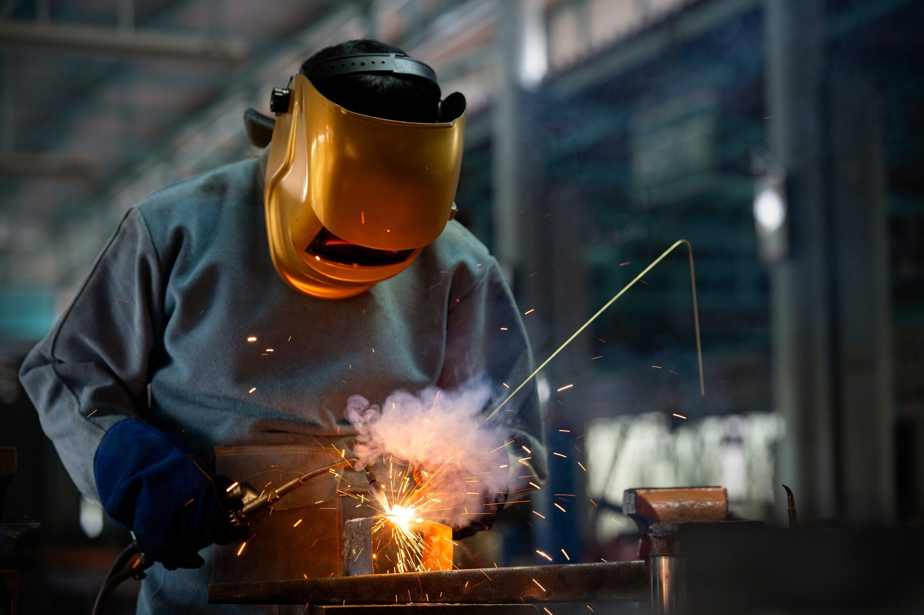
Система обучения позволяет оценивать прогресс выполнения задания путем проверки отчетов и выставления субъективных оценок.

